Slide 1

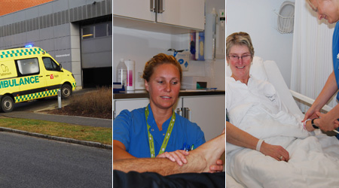
August 2017
Netværksdage for
Sygehusbyggeri
v/ Ledende Oversygeplejerske Christian Jørgensen

Slide 2
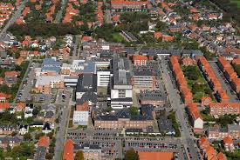
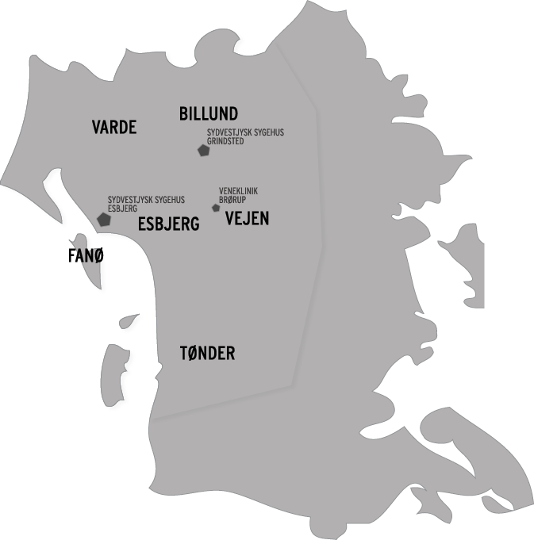



Sydvestjysk Sygehus
- akutsygehus for 225.000 borgere
Ét af Region Syddanmarks fire akutsygehuse
Optageområdet dækker Esbjerg, Varde, Billund og Fanø kommuner samt en del af Vejen og Tønder kommuner
Akutsygehus og regionsfunktion i Esbjerg
Elektiv kirurgi, medicin, skadeklinik, og ambulatorier i Grindsted
Veneklinik i Brørup
22 kliniske afdelinger
12 administrative funktioner
2755 ansatte opgjort i fuldtidsstillinger
2
13-09-2017
Notes:
2

Slide 3
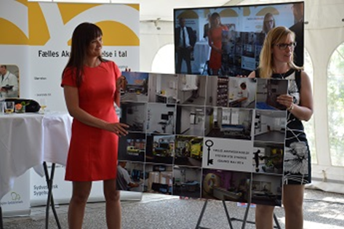
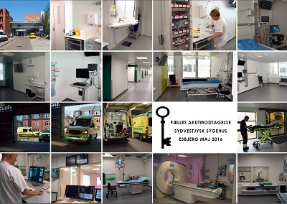
Indvielse af FAM

Slide 4
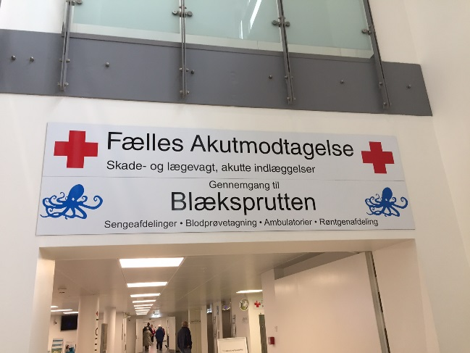
Fælles Akutmodtagelsen,
Sydvestjysk Sygehus
Fakta om FAM
Udgør 6.500 m2, gennemført i 3 etaper
63 en-sengs stuer – fordelt på 5 teams
4 Akutstuer til traumer, Hjertestop, Akutkald, trombolyse o.a.
Røntgen, CT-scanner samt flere Ultralydscanner
Behandlerteam (skadestue) 7 undersøgelsesstuer
Regionens Skadevisitering
Pris: kr. 100 mio. - Udstyr: kr. 40 mio.

Slide 5
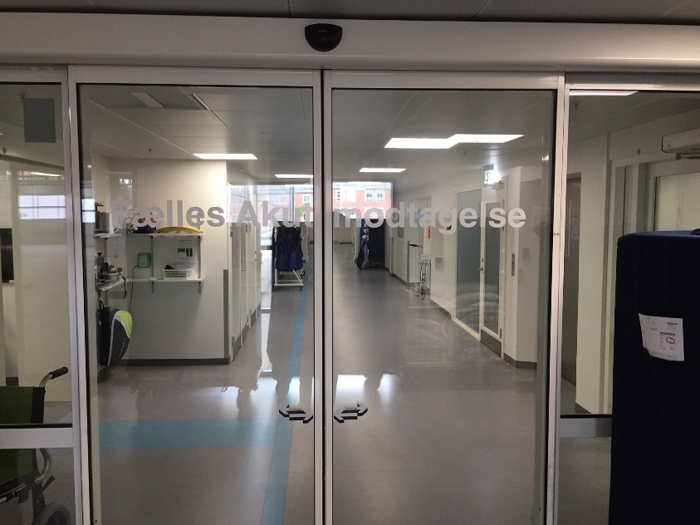
Fælles Akut Modtagelse
5
13-09-2017
12.000 medicinske patienter
9.000 kirurgiske patienter
30.000 skader?
I alt 51.000 patienter
63 FAM-senge
Gennemsnitlig liggetid 1 døgn
Ca. 220 medarbejdere

Slide 6
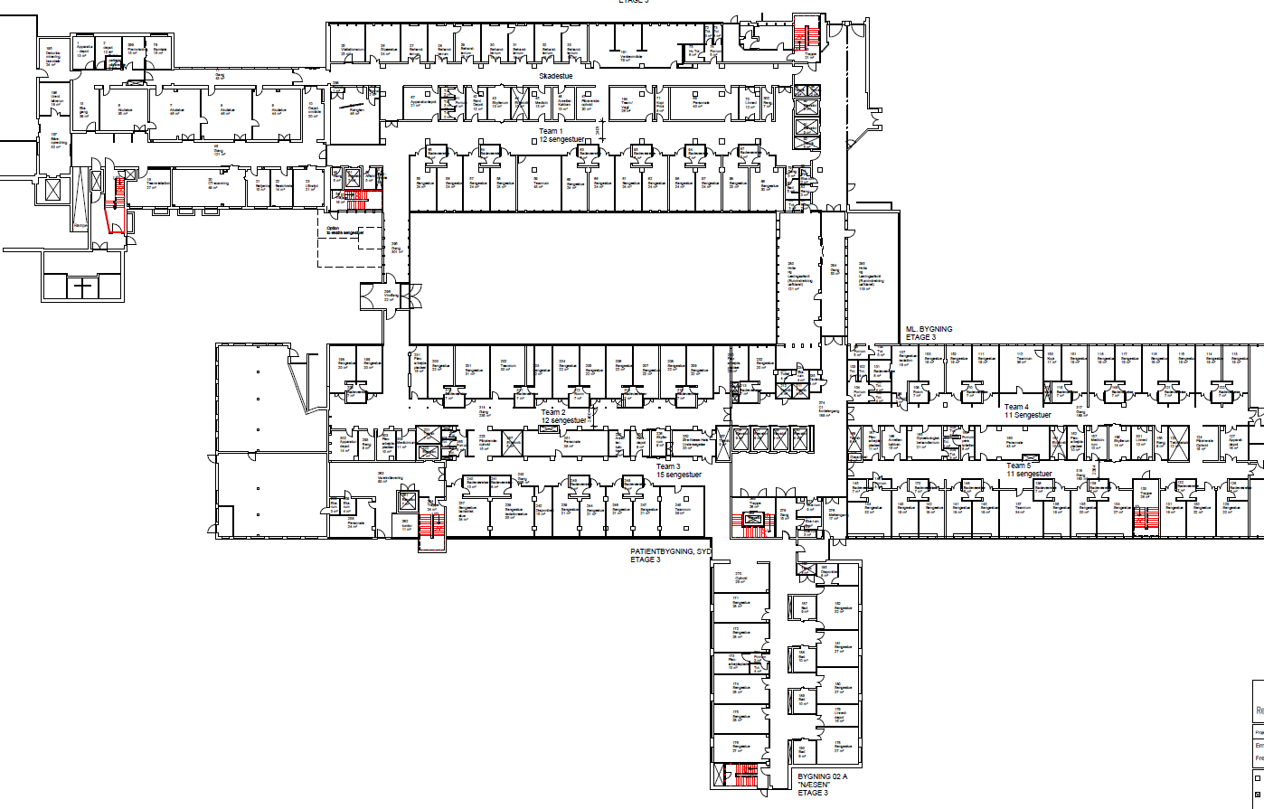
Teams
PAM
BAM
Rød zone
Team 1-5
Behandlerspor/
Lægevagt

Slide 7
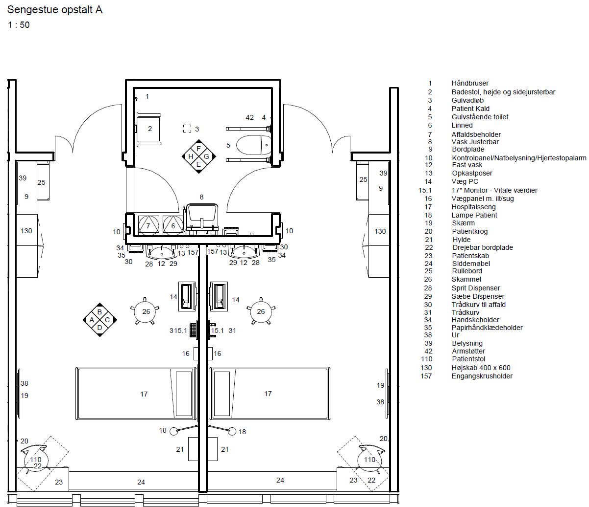

Slide 8
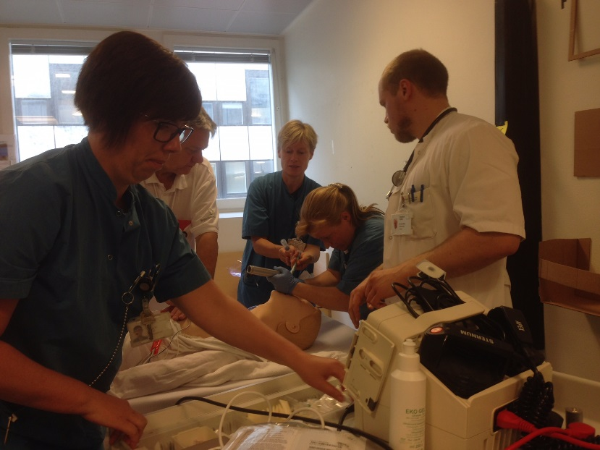
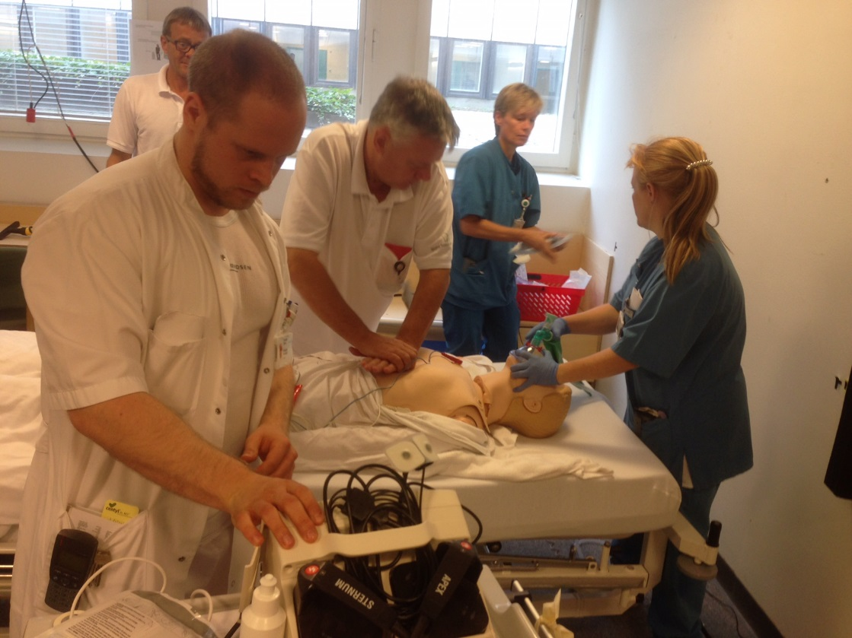
MUCK – UP og brugerinddragelse

Slide 9
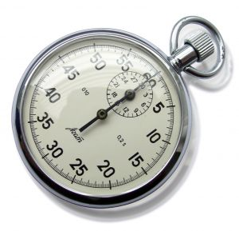


Principper i FAM
Umiddelbar visitation/triage
Udredning og behandling i speciallægeledede teams
Standardiserede tidsstyrede patientforløb – Akutpakker ½ + 4 timer
  som kan understøtte flowet samt ensartet kvalitet i udredningen og behandling af patienterne
Schweizerknivsprincippet
- ”patientnær mobil teknologi”: alle redskaber skal være lige ved hånden
Stafetmetoden
  Altid diagnose og plan før overlevering
  Fokus på patientsikkerhed
I FAM skal der være fokus på uddannelse, da FAM byder på et stort uddannelsespotentiale
Forskningspligt og systematisk dataindsamling
Notes:
9

Slide 10
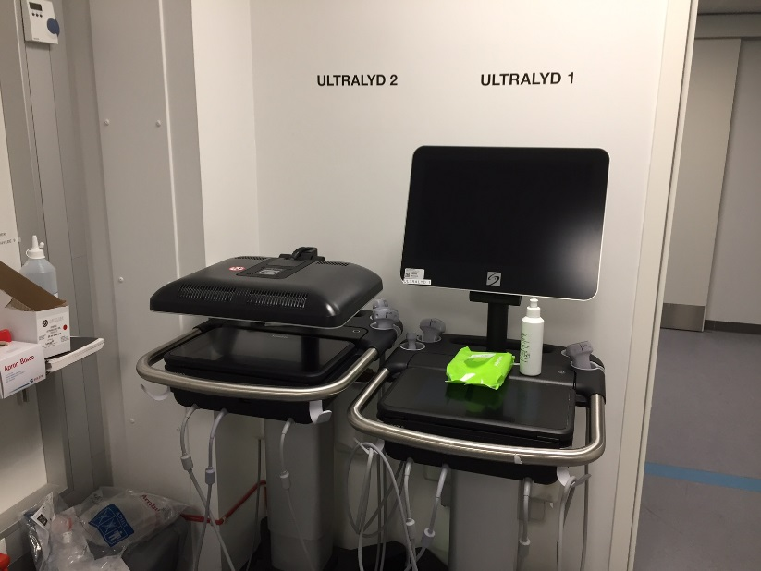
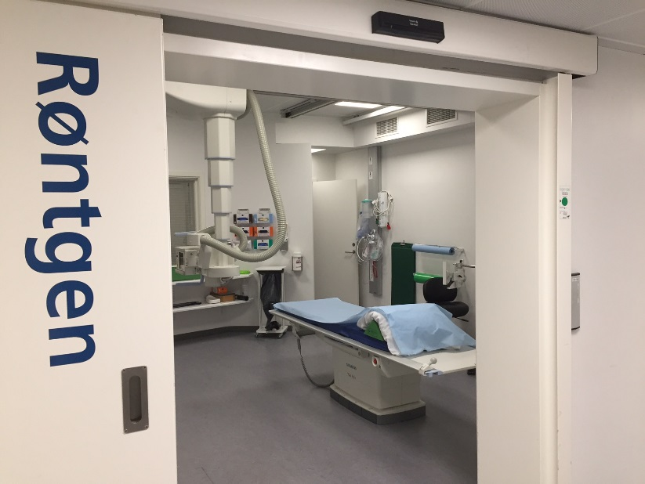
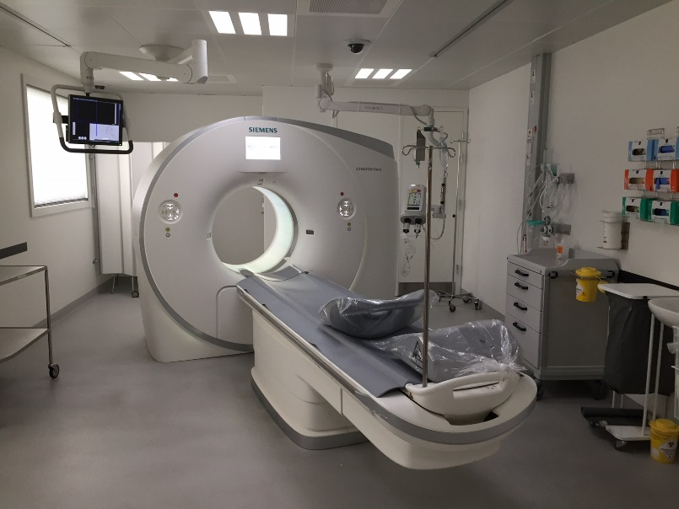

Slide 12
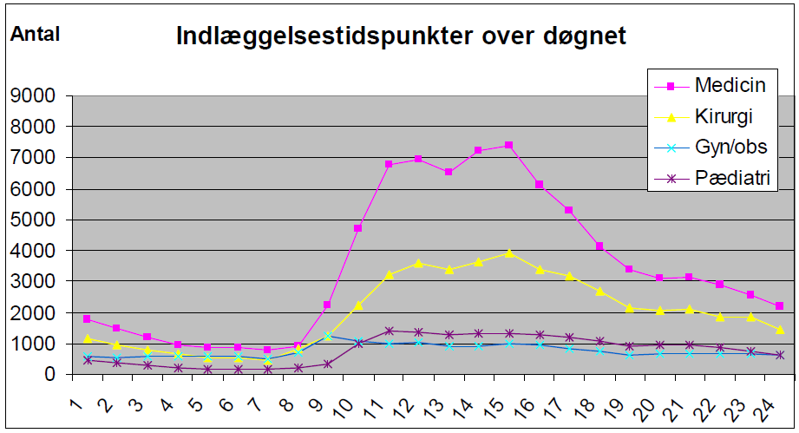
Hvornår kommer de ?

Slide 13

Hvordan skal det ledes ?
13
13
13-09-2017
Ledelse af:
  Flow og logistik
  Professionsfagligt
    Terapifagligt
    Sygeplejefagligt
    Lægefagligt
    osv.

Slide 14
Driftsledelsen
14
14
13-09-2017
Forløbsledelse. (Det enkelte patientforløb)
  Forløbsledelsen varetages i et tæt forpligtende samarbejde af de læger og sygeplejersker/SSAer, der har det umiddelbare ansvar for behandling og pleje.
Teamledelse. (Teamet)
  Varetages af den speciallæge/bagvagt, der er allokeret til det enkelte team samt en Tovholder (plejen)
Koordinerende sygeplejersker / Flowmaster. (Hele FAM)
  En af speciallægerne

Slide 15
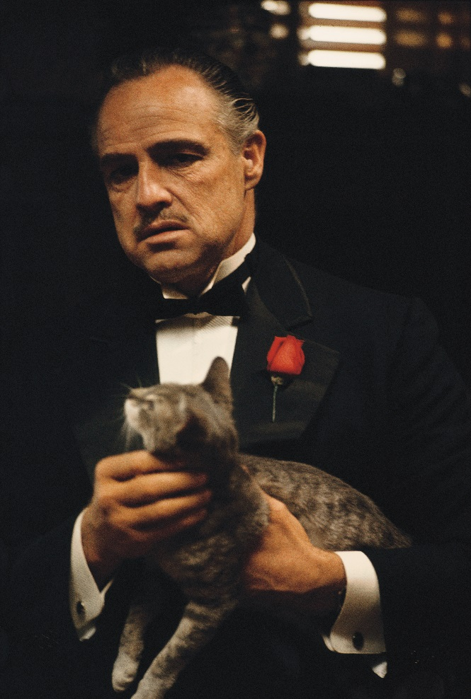
Teamlederens opgaver
Sikre lægefagligheden
  Eget speciale
  Andre specialer
  Supervision
Sikre planer og fremdrift
  Behandlingsplaner
  Flow
  Samarbejde

Slide 16

Flowmasteren
En af teamlederne:
  har ved tvivl eller uenighed det endelige ansvar for prioritering af ressourcer og visitering til teams/sengeafdelingerne på sygehuset.
Han laver formentligt ingen ting:
  Visiteringen – instruks – bestyres af koordinerende sygeplejersker
  Sengefordelingen – enkelt instruks – bestyres af koor. Sygepl.

Slide 17
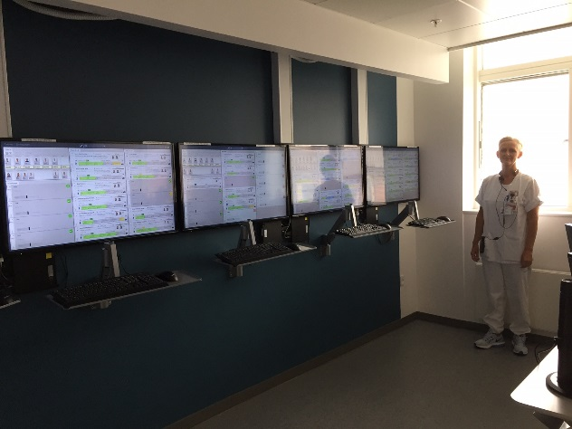
Overvejelser når pt. melder sin ankomst:
Patienten
  sygdommen
  særlige behov – udstyr, plads etc.
  isolation ?
  relevante oplysninger ?
Tilbuddet
  Faglige kompetencer
    Sygeplejersker/SSAer
    Læger
  ”Hænder”
    Hvor hårdt er teamet belastet ?
    Hvad kan de ?
  Fysiske rammer
  Ressourceforbrug (Sengefordeling)

Slide 18
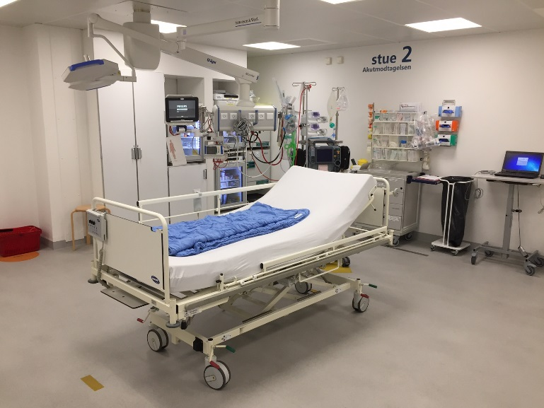
”Akut zonen”
Katastrofer
  Traumer
  Medicinske akutkald
  Hjertestop
  Trombolyse
  Dårlig børn
Vurdering / revurdering
  akut behandling
  videre plan
18
13-09-2017

Slide 19
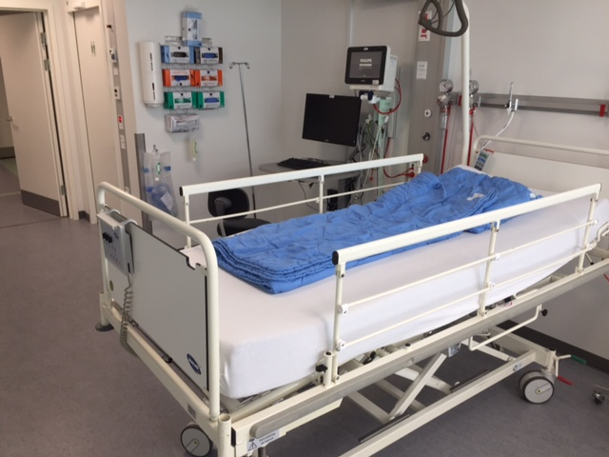
Sengestue – direkte uden overgange

Slide 20
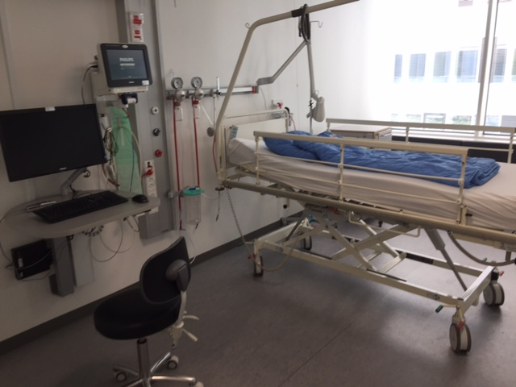
Standart set-up

Slide 21
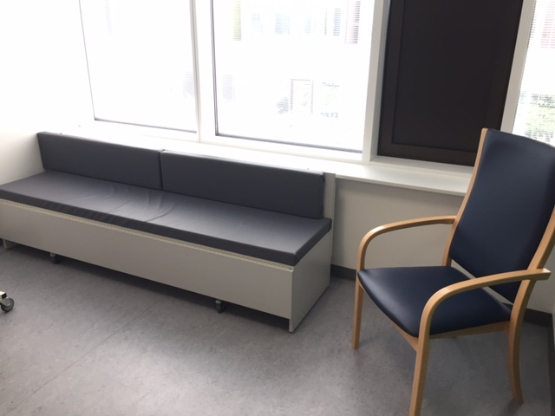
Pårørende på stuen

Slide 22
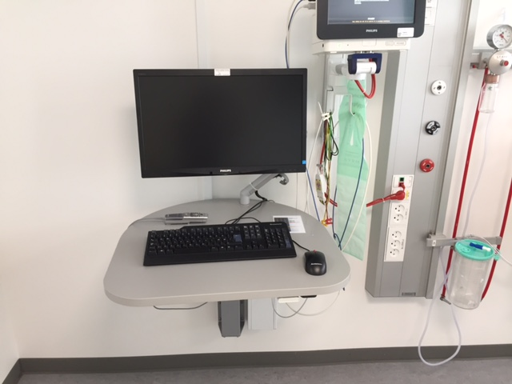
Dokumentationsværktøj

Slide 23
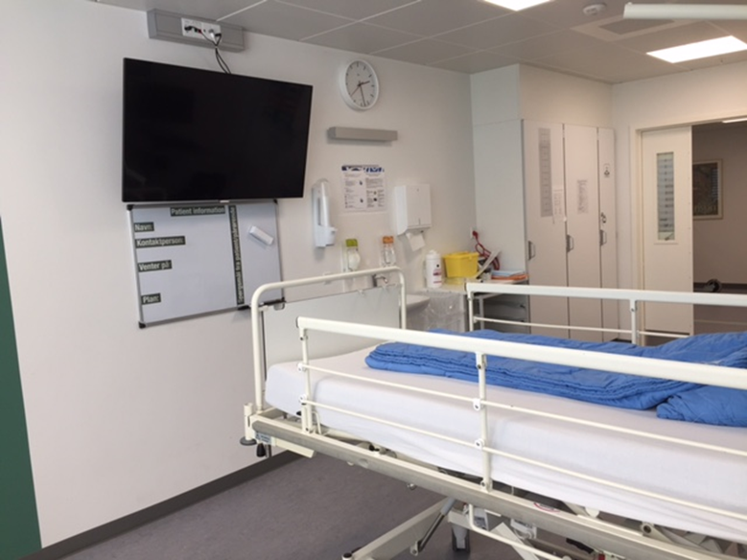
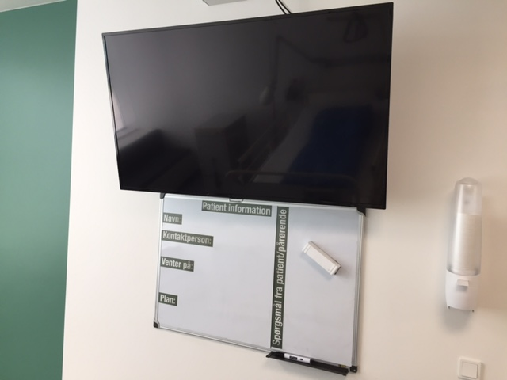
Inddragelse – hvordan?

Slide 24
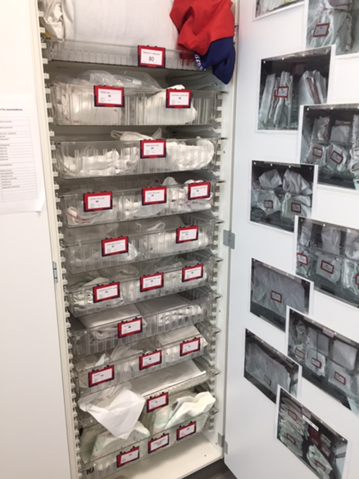
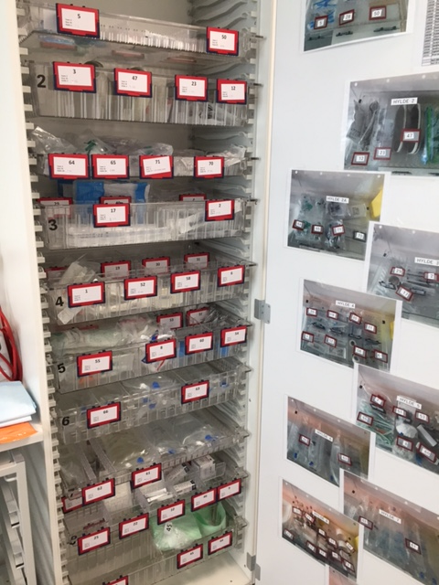
Alt indenfor rækkevidde

Slide 25
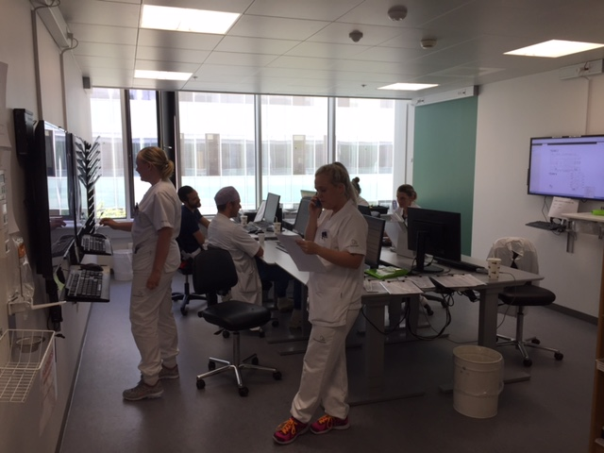
Team-rum – faglig sparring

Slide 26
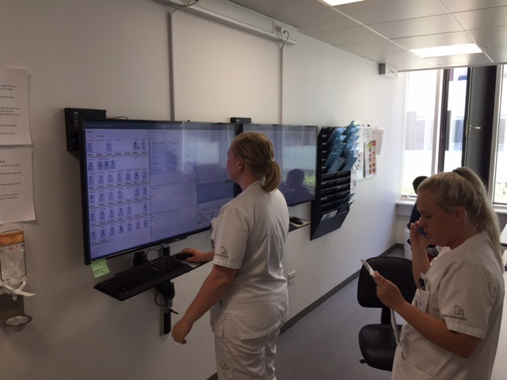
Logistik-tavler skaber overblik

Slide 27
Den Syddanske forbedringsmodel
Forbedringsarbejdet tager udgangspunkt i en metode udviklet på Virginia Mason Medical Center i Seattle tilbage i 2003.
Workshopuger er en del af forbedringsarbejdet på SVS/ i Region Syddanmark.
Udgangspunktet var/er at forbedre den patient oplevede behandling og kvalitet inden for de eksisterende økonomiske rammer.
Hensigten var/er at tilrettelægge arbejdet således at ”spild/overflødige opgaver” fjernes og der bliver mere reel tid til patientbehandlingen.
Større arbejdsglæde for personalet.

Slide 28
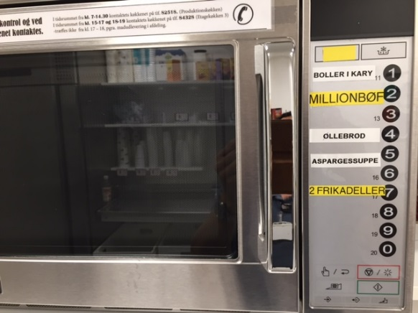
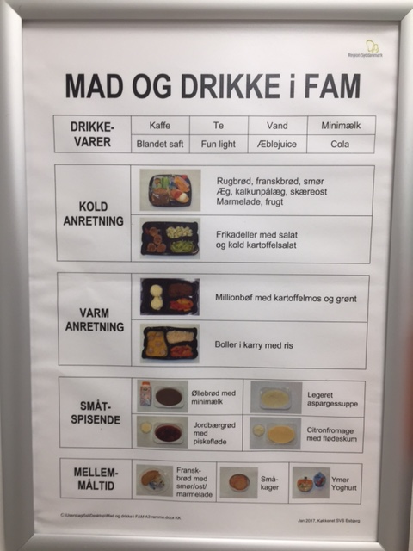
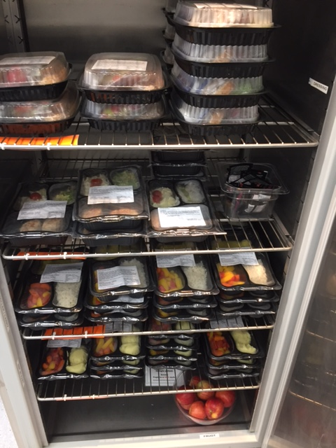
Bespisningskoncept – ingen faste tider

Slide 29
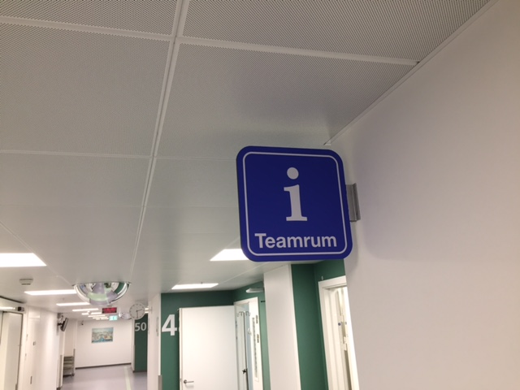
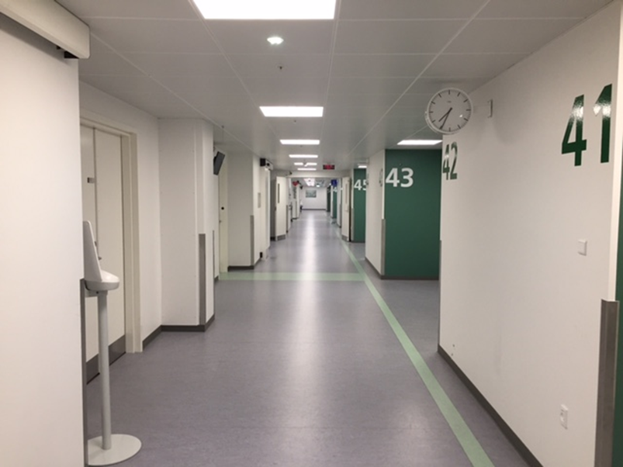
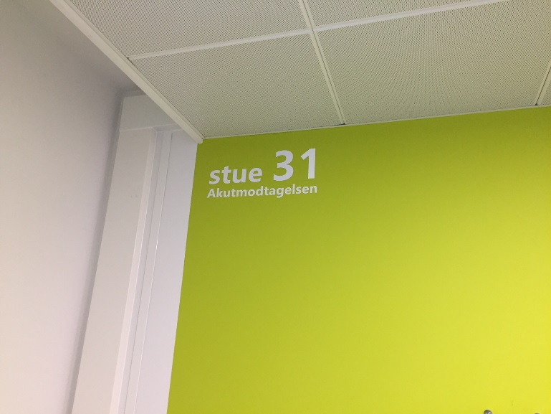
Vejvisning

Slide 30


Tak for opmærksomheden

